Slide 1
LITERACIA FINANCEIRA E EMPREENDEDORISMO
Orçamento Familiar e Fiscalidade

Slide 2
OBJETIVOS

Slide 3

Educar para a Cidadania:
Orçamento Familiar e Fiscalidade
Consolidar o ensino da Literacia Financeira e Empreendedorismo na componente curricular de Cidadania e Desenvolvimento
Estabelecer as bases para uma colaboração estruturada e contínua entre Instituições do Ensino Superior (IES), Escolas e Autoridades de Supervisão (Banco de Portugal, Autoridade de Supervisão de Seguros e de Fundos de Pensões e Comissão de Mercado de Valores Mobiliários)
OBJETIVOS
Nova Estratégia Nacional para a Cidadania (ENEC)
Aprendizagens Essenciais

Slide 4
Educar para a Cidadania:
Orçamento Familiar e Fiscalidade
Saber gerir dinheiro, compreender decisões económicas e fazer escolhas conscientes, com o olhar no futuro, são competências fundamentais para a vida adulta e em sociedade. Quanto mais cedo começarmos a desenvolvê-las, mais preparados estaremos para enfrentar os desafios do futuro e contribuir para uma sociedade mais equilibrada e sustentável.
Ministro da Educação, Ciência e Inovação, Professor Doutor Fernando Alexandre

Slide 5
Necessidades e desejos

Slide 6


Educar para a Cidadania:
Orçamento Familiar e Fiscalidade
Necessidades e desejos¹
As necessidades são os bens e serviços que necessitamos!
São indispensáveis para viver/sobreviver
Necessidade
Os desejos são os bens e serviços que queremos…
Mas será que precisamos?
Desejo
¹⁻Ver aula “Poupar, um Compromisso com o Futuro”

Slide 7

Educar para a Cidadania:
Orçamento Familiar e Fiscalidade
Necessidades e desejos
Os nossos desejos são ilimitados mas os recursos financeiros para os satisfazer são limitados, o que nos obriga a fazer escolhas
Devemos dar prioridade às nossas necessidades e, na medida do possível, atender aos nossos desejos
Fazer a pergunta:
“Isto é realmente necessário?”

Slide 8
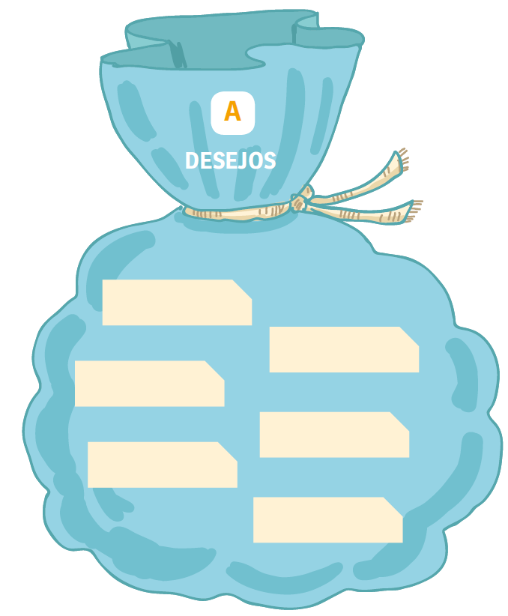
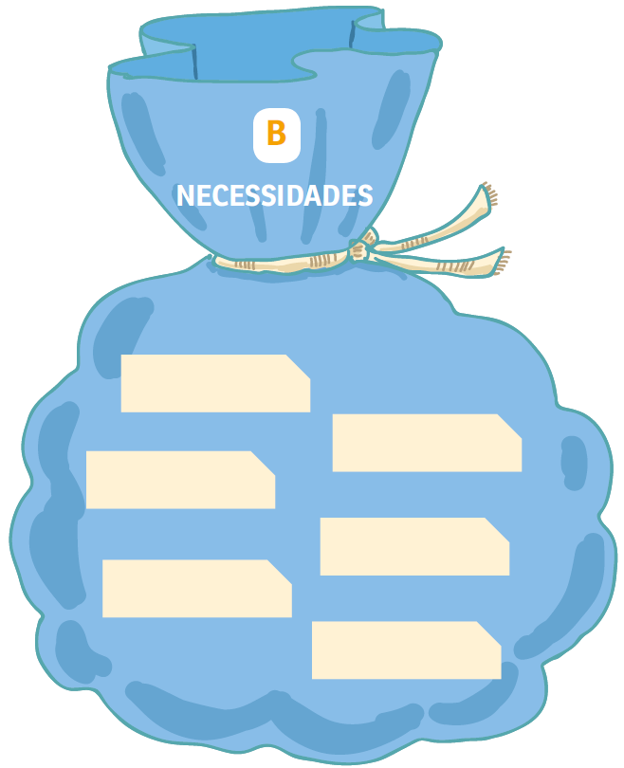
Educar para a Cidadania:
Orçamento Familiar e Fiscalidade
Necessidades e desejos
viagem
almoço
pulseira
consulta
concerto
fogão
consola
lápis
guloseimas
roupa
tablet
óculos

Slide 9


Educar para a Cidadania:
Orçamento Familiar e Fiscalidade
Compras por impulso
Comprei uma t-shirt que adorei. Mas só a usei uma vez, porque, vendo bem, não combina com o meu estilo!
Pois é Inês! Cada vez me convenço mais de que vocês precisam de uma vacina contra o impulso. Só ainda não sei como aplicá-la!...

Slide 10

Educar para a Cidadania:
Orçamento Familiar e Fiscalidade
Compras por impulso
A compra por impulso é reflexo de uma decisão não planeada, a qual pode originar a aquisição de um bem desnecessário ou a um preço mais elevado

Slide 11
EXERCÍCIOS

Slide 12

Educar para a Cidadania:
Orçamento Familiar e Fiscalidade
Ajuda a Clara a refletir sobre as suas compras…
Quais das seguintes compras são necessidades e quais são compras por impulso?
Livro de leitura obrigatória para a aula de Português
Necessidade
Impulso
Saia igual à da Márcia, que já a pôs de parte porque não lhe ficava bem
Senha para o almoço do refeitório
Capa nova para o telemóvel, para condizer com os ténis novos
Sabrinas para substituir as que deixaram de servir

Slide 13
Educar para a Cidadania:
Orçamento Familiar e Fiscalidade
Ajuda a Clara a refletir sobre as suas compras…
Necessidade
Impulso
Livro de leitura obrigatória para a aula de Português
Saia igual à da Márcia, que já pôs de parte porque não lhe ficava bem
Senha para o almoço do refeitório
Capa nova para o telemóvel, para condizer com os ténis novos
Sabrinas para substituir as que deixaram de servir

Slide 14
3
Elaborar um orçamento familiar

Slide 15

Educar para a Cidadania:
Orçamento Familiar e Fiscalidade
O que é um orçamento?
Um orçamento é uma previsão de rendimentos e despesas de uma família
Os rendimentos correspondem ao “dinheiro que se ganha”
As despesas correspondem ao “dinheiro que se gasta”

Slide 16

Educar para a Cidadania:
Orçamento Familiar e Fiscalidade
Rendimentos
Os rendimentos da família dependem da situação financeira dos membros do agregado familiar e do seu património, como por exemplo:
Semanada/mesada
Prenda em dinheiro no aniversário
Ordenado/salário
Reforma/pensão/vencimento
Renda paga pelo inquilino

Slide 17

Educar para a Cidadania:
Orçamento Familiar e Fiscalidade
Despesas
As despesas correspondem ao “dinheiro que se gasta”, como por exemplo:
Prestação do empréstimo da casa
Alimentação/supermercado
Vestuário/calçado
Transporte
Águas, gás, eletricidade, telecomunicações, condomínio
Lazer (viagens, ginásio, livros, cinema,…)

Slide 18

Educar para a Cidadania:
Orçamento Familiar e Fiscalidade
Despesas
Despesas necessárias:
Correspondem aos gastos com a aquisição de bens e serviços essenciais, como alimentação, vestuário, habitação, saúde e educação
Trata-se da satisfação das necessidades
Despesas supérfluas:
Correspondem aos gastos em bens e serviços que podem ser dispensados ou substituídos por outros
Trata-se da satisfação dos desejos

Slide 19

Educar para a Cidadania:
Orçamento Familiar e Fiscalidade
Despesas
Despesas fixas:
Correspondem aos gastos que não podemos alterar no curto prazo, porque não dependem do nosso consumo
É o caso da prestação do crédito à habitação ou do seguro automóvel
Despesas variáveis:
Podem ser alteradas, reduzidas ou mesmo eliminadas, embora parte delas tenha sempre de ser feita, pelo menos até um determinado montante, como é o caso das despesas com alimentação, água, gás e eletricidade
São despesas variáveis porque o seu consumo pode ser ajustado

Slide 20
Educar para a Cidadania:
Orçamento Familiar e Fiscalidade
Elaborar um orçamento
Rendimentos / RECEITAS | GASTOS / Despesas
Mesada 40 € | Almoços 25 €
Explicações 30 € | Transporte 15 €
 | Cinema 6 €
Total 70 € | Total 46 €

Slide 21


Educar para a Cidadania:
Orçamento Familiar e Fiscalidade
Elaborar um orçamento
Saldo do orçamento = Rendimentos – Despesas
Se o saldo for positivo,
Os rendimentos são superiores às despesas, pelo que foi realizada poupança
Há que avaliar se corresponde aos objetivos fixados para a poupança
Se o saldo for negativo,
Os rendimentos são inferiores às despesas. Isto significa que se gasta mais do que se recebe sendo necessário corrigir a situação
É fundamental avaliar se é possível reduzir despesas e/ou aumentar os rendimentos

Slide 22
Educar para a Cidadania:
Orçamento Familiar e Fiscalidade
Elaborar um orçamento
Rendimentos / RECEITAS | GASTOS / Despesas
Mesada 40 € | Almoços 25 €
Explicações 30 € | Transporte 15 €
 | Cinema 6 €
Total 70 € | Total 46 €
Saldo do orçamento |  | 24 €

Slide 23
EXERCÍCIOS

Slide 24

Educar para a Cidadania:
Orçamento Familiar e Fiscalidade
O orçamento do Rodrigo
RENDIMENTOS / RECEITAS | GASTOS / DESPESAS
Semanada: 15,00 € | Lanches da manhã (5 dias): 5,00 € Lanches da tarde (3 dias): 4,00 € Água para a aula de Educação Física: 0,50 € Gelado à saída da escola (3 dias): 3,00 € Chicletes (2 pacotes): 2,00 € Cromos (4 carteiras): 2,00 €

Slide 25
Educar para a Cidadania:
Orçamento Familiar e Fiscalidade
O orçamento do Rodrigo
Qual o total de rendimentos do Rodrigo?
Qual o total de despesas do Rodrigo?
Qual o saldo do orçamento?

Slide 26
Educar para a Cidadania:
Orçamento Familiar e Fiscalidade
O orçamento do Rodrigo
Qual o total de rendimentos do Rodrigo?
15 €
Qual o total de despesas do Rodrigo?
5 + 4 + 0,5 + 3 + 2 + 2 = 16,50 €
Qual o saldo do orçamento?
Saldo = 15 € - 16,50 € = - 1,50 €

Slide 27
Educar para a Cidadania:
Orçamento Familiar e Fiscalidade
O orçamento do Rodrigo
Que sugestões poderíamos dar ao Rodrigo para diminuir as suas despesas semanais?
RENDIMENTOS / RECEITAS | GASTOS / DESPESAS
Semanada: 15,00 € | Lanches da manhã (5 dias): 5,00 € Lanches da tarde (3 dias): 4,00 € Água para a aula de Educação Física: 0,50 € Gelado à saída da escola (3 dias): 3,00 € Chicletes (2 pacotes): 2,00 € Cromos (4 carteiras): 2,00 €

Slide 28
Educar para a Cidadania:
Orçamento Familiar e Fiscalidade
O orçamento do Rodrigo
Que sugestões poderíamos dar ao Rodrigo para diminuir as suas despesas semanais?
Reduzir a despesa dos lanches, optando por levar lanches de casa
Reduzir/evitar os gelados à saída da escola
Reduzir/evitar comer menos chicletes
Reduzir os cromos comprados

Slide 29



Educar para a Cidadania:
Orçamento Familiar e Fiscalidade
ONDE ENCONTRAR MAIS INFORMAÇÃO?
Portal Todos Contam
https://www.todoscontam.pt
Plataforma de e-learning
Todos Contam
https://elearning.todoscontam.pt/

Slide 30






Educar para a Cidadania:
Orçamento Familiar e Fiscalidade
CADERNO DE EDUCAÇÃO FINANCEIRA 2
https://www.todoscontam.pt/pt-pt/caderno-de-educacao-financeira-2

